Slide 1
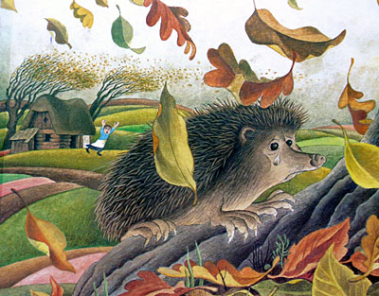
DER VERZAUBERTE IGEL UND DIE GRAFENTOCHTER

Slide 2
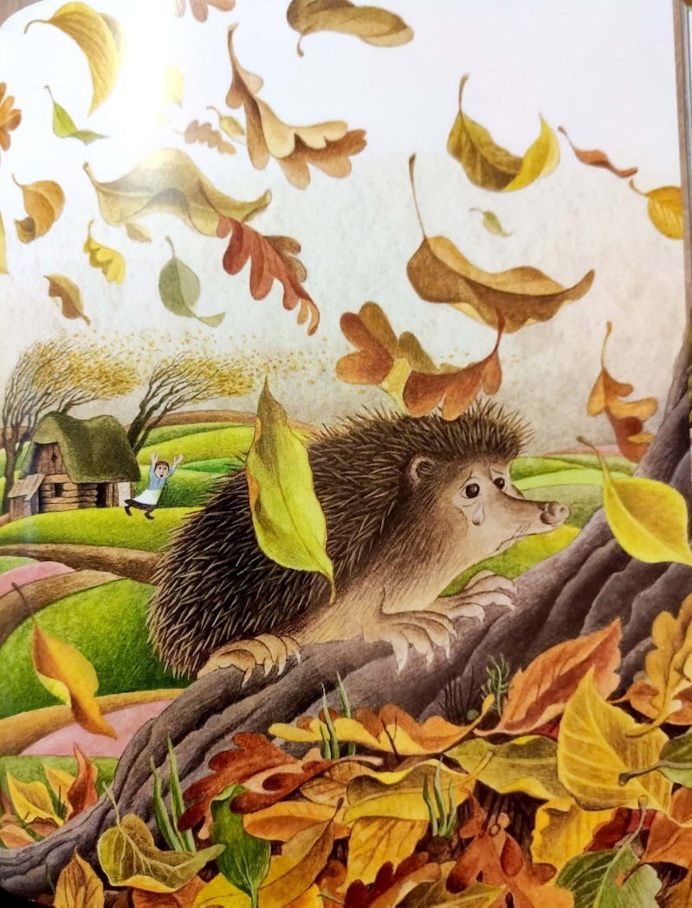
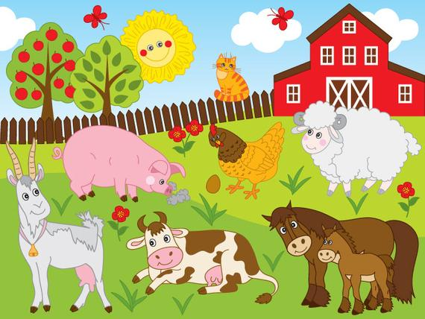
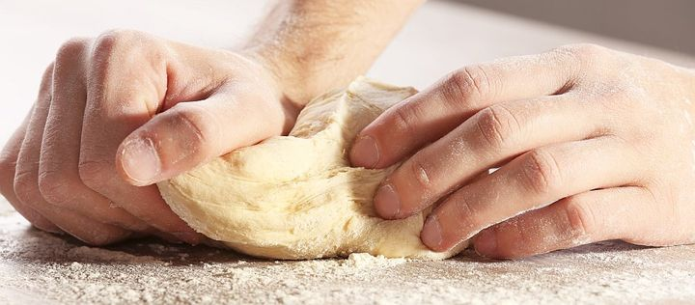
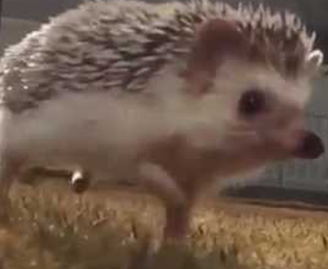
Eine Mutter lebt mit ihren Sohn Ingo auf einem kleinen Bauernhof.
Seine Mutter knetet den Teig für das Brot. Ingo will auch den Teig kneten.
Die Mutter sagt: »Geh weg, du kleiner Igel!«
Und der kleine Junge Ingo verwandelt sich
in einen Igel.
Der kleine Igel will nicht mehr zu Hause bleiben.
Er läuft in den Wald und sucht sich einen großen Baum.

Slide 3
Dort macht er sich eine Höhle. Der kleine Igel lebt dort ganz allein – 7 Jahre lang.
Hinter dem Wald steht ein wunderschönes Schloss.

Slide 4
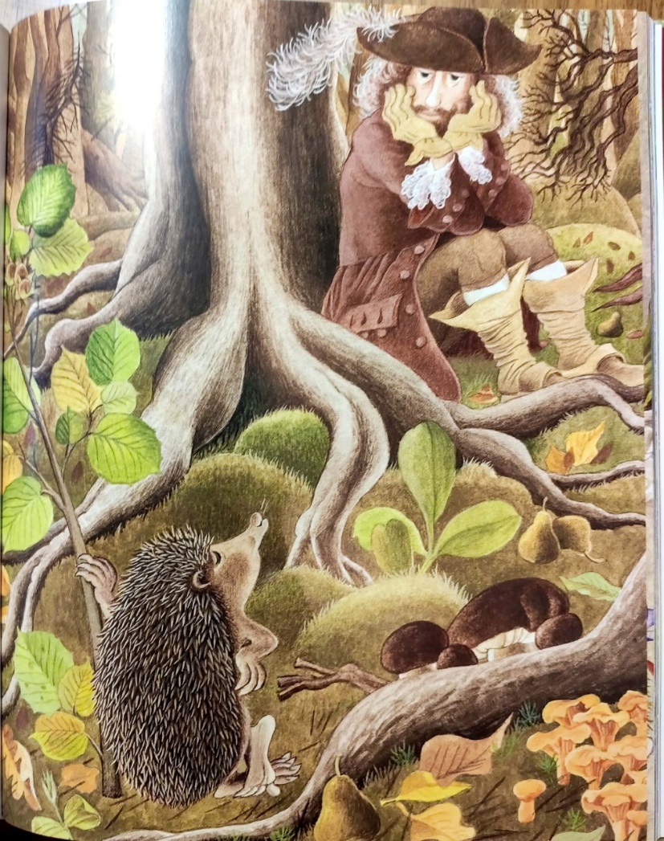
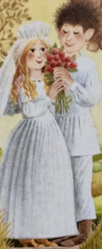
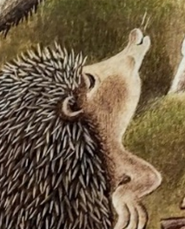
Im Schloss wohnt ein Graf.
Eines Tages geht der Graf auf die Jagd.
Er verirrt sich im dunklen Wald.
Er ist müde und schläft
unter einem Baum ein.
Der Igel Ingo ist sehr froh und pfeift eine fröhliche Melodie.
Der Graf wacht auf. Er bittet den Igel um Hilfe.
Der Igel sagt: »Gut. Aber ich will eine Eurer Tochter heiraten.«
Der Graf sagt ja, aber er will den kleinen hässlichen Igel nicht im Haus haben.

Slide 5
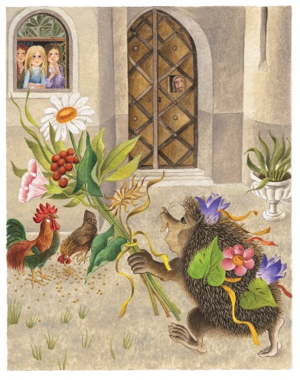
Am nächsten Tag kommt der Igel Ingo und ruft: »Guten Morgen! Herr Graf, ich will Eure Tochter heiraten!«
Der Graf will nichts davon hören.

Slide 6
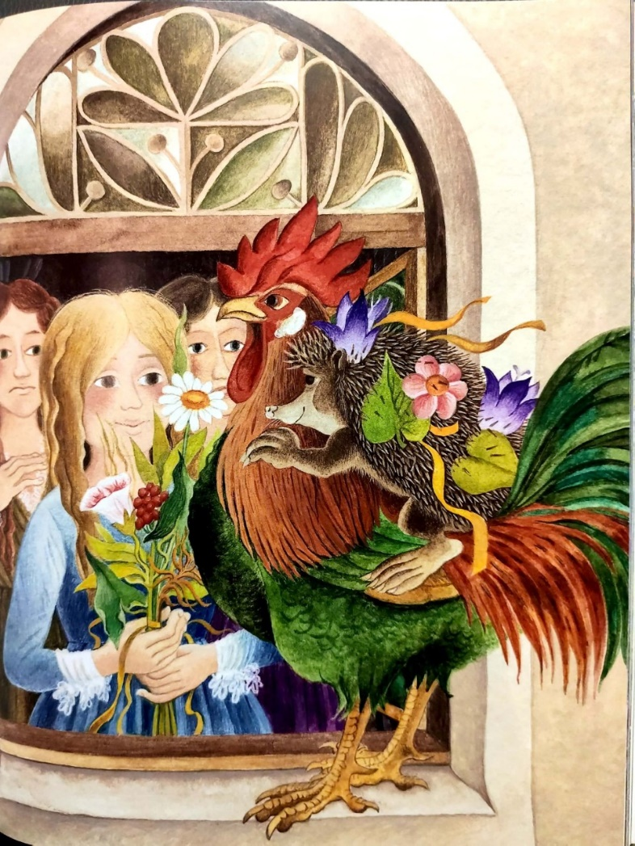
Seine erste Tochter sagt, sie will einen Grafen.
Die zweite Tochter sagt, sie will einen König.
Und die jüngste Tochter sagt, sie will den Igel heiraten, denn er rettete das Leben ihres Vaters.

Slide 7
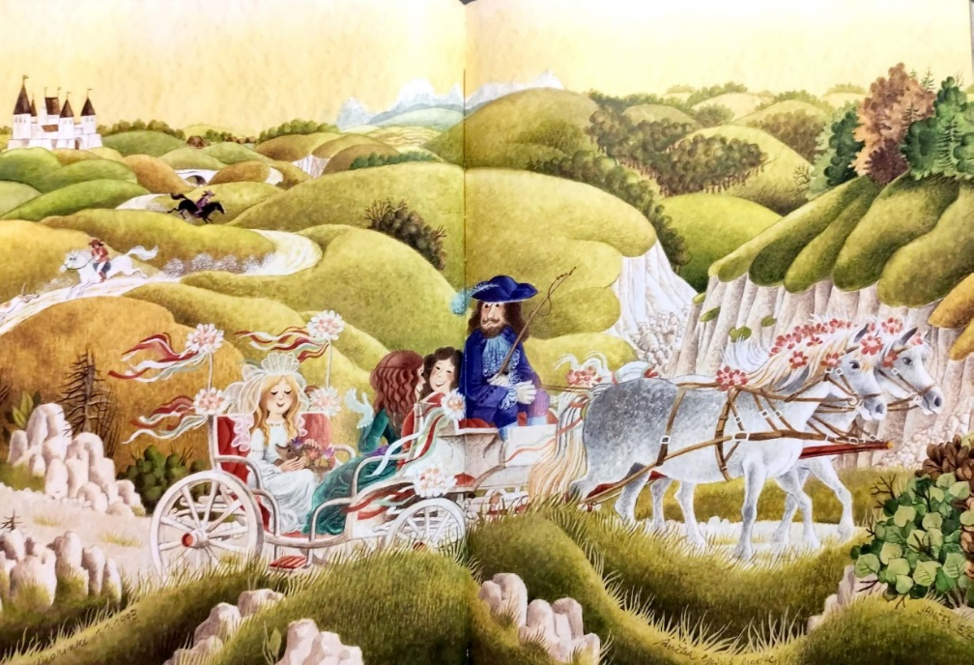
So heiraten sie und feiern ein tolles Fest!

